Slide 1






Master de Spécialisation
en Formation d’Enseignants (MSFE)
Séance d’information
P. Schillings,
L. Leduc
15 septembre 2026

Slide 2
Aspects généraux
  Co-diplomation
    l’ULiège (CEFEN, IFRES* et FPLSE*)
    et un consortium de cinq HE (HECh, HELMo, HEL, HEPL, HERS)
  Master 60 crédits
  Partiellement décalé
Notes:
Présenter d’emblée les intervenants de la formation et annoncer qu’ils interviendront dans la présentation du programme
À partir de septembre 2023, le titre requis pour enseigner en haute école pédagogique impliquera la réussite d’un master de spécialisation en formation d’enseignant·e·s (MSFE). Organisé en co-diplomation ULiège - hautes écoles du pôle Liège-Luxembourg, ce master comprendra 60 crédits. Y auront accès, les détenteur·rice·s d’un master en sciences de l’éducation, d’un master en enseignement S4 ou S5, d’un master de spécialisation en enseignement de S1 à S3 ou encore, d’une reconnaissance d’expérience utile pour les enseignant·e·s des ESA chargé·e·s de la didactique d’un ou plusieurs cours artistiques.
Actuellement, master en didactique disciplinaire.

Slide 3
Public cible (Article 48)
Doivent être détenteur/trice du MSFE dans les 6 ans à dater de leur 1ère désignation
les enseignant.es de HE ou d’établissements de promotion sociale en charge des unités d’enseignement relevant des axes de formation suivants :
Axe 1. Aspects didactiques visant des matières qui seront enseignées
par le futur enseignant
Axe 3. Formation à et par la pratique
Axe 4. Formation didactique et pédagogique
Axe 6. Formation à et par la recherche en éducation et en didactique
Le CAPAES continue à conditionner la nomination des autres enseignants de l’enseignement supérieur
Accessible aux candidats non en fonction
Notes:
OK
Remplace le CAPAES pour les maitres assistants des HE en charge des cours de didactique, de pédagogie, de pratique et de formation à et par la recherche en éducation
Art. 19. Les unités d'enseignement permettant aux étudiants d’atteindre les compétences visées à l'article 5 s'inscrivent, pour chacune des sections 1 à 3, dans les sept axes de formation suivants :
1° une formation disciplinaire incluant des aspects de la didactique de la discipline ou appliquée à la discipline ;
2° une formation à et par la communication ;
3° une formation à et par la pratique ;
4° une formation didactique et pédagogique ;
5° une formation en sciences humaines et sociales ;
6° une formation à et par la recherche en éducation et en didactique ;
7° une formation visant la maîtrise orale et écrite de la langue française.

Slide 4
Ont accès au MSFE les étudiants titulaires (Article 54) d’un :
Master en sciences de l’éducation (SE)
3 ans Bac (180)
2 ans Master (120)
Master de spécialisation en enseignement |  |  | Master en enseignement
Section 1 | Section 2 | Section 3 | Section 4 | Section 5
3 ans Bac (180)
1 an Master (60) |  |  | 2 ans Master (120)
1 an Master spécialisation enseignement
 |  |  |  | Master (60)
a
MSFE
a
(60)
Dispenses pour le MSFE (Article 51) :
Doctorat en psycho et SE | Doctorat dans le domaine « enseignement » ou « à visée didactique »
Pour les enseignants des ESA chargés de la didactique d’un ou plusieurs cours artistiques, une reconnaissance d’expérience est utile.
Notes:
le domaine de recherche 10 (devient psychologie) et 10bis (sciences de l’éducation et enseignement ? )
2 ans master ens
Master
4

Slide 5
Enjeux de la formation (1)
Une amélioration de la qualité de l’enseignement (Décret RFIE)
    Sept compétences professionnelles à développer en lien avec les nouvelles compétences exigées par les réformes du système éducatif
Notes:
Il y a donc 7 compétences professionnelles… qui sont rencontrées, dans notre MSFE, à travers 4 modules sur lesquels nous allons revenir

Slide 6
Compétences visées dans le MSFE (Article 51)
Maitrise de la didactique de la ou des disciplines concernées ou de la didactique qui s’y applique
Connaissance et compréhension des lieux de formation
Capacité à accompagner des personnes en situation de formation professionnelle
Maitrise des spécificités de la pédagogie pour adultes et jeunes adultes
Capacité à participer à la conception de dispositifs de formation pour enseignants et à les mettre en œuvre
Capacité à observer , analyser, évaluer des éléments de pratique professionnelle en vue de conseiller et d’aider à réajuster ces pratiques en s’inspirant notamment de résultats de recherches scientifiques en éducation, en didactique, psychologie, sociologie de l’éducation et en étude de genre, concernant la diversité culturelle, les inégalités socio-économiques, la dimension de genre.
Capacité de mener, individuellement et avec ses pairs une analyse critique et rigoureuse de ses propres pratiques (de formateur) et de leur impact sur les étudiants et la réussite de ses derniers, notamment en s’appuyant sur diverses disciplines des sciences humaines, afin de réguler son enseignement dans une perspective d’efficacité et d’équité.
Maitrise de la didactique de la ou des disciplines concernées ou de la didactique qui s’y applique
Connaissance et compréhension des lieux de formation
Capacité à accompagner des personnes en situation de formation professionnelle
Maitrise des spécificités de la pédagogie pour adultes et jeunes adultes
Capacité à participer à la conception de dispositifs de formation pour enseignants et à les mettre en œuvre
Capacité à observer , analyser, évaluer des éléments de pratique professionnelle en vue de conseiller et d’aider à réajuster ces pratiques en s’inspirant notamment de résultats de recherches scientifiques en éducation, en didactique, psychologie, sociologie de l’éducation et en étude de genre, concernant la diversité culturelle, les inégalités socio-économiques, la dimension de genre.
Capacité de mener, individuellement et avec ses pairs une analyse critique et rigoureuse de ses propres pratiques (de formateur) et de leur impact sur les étudiants et la réussite de ses derniers, notamment en s’appuyant sur diverses disciplines des sciences humaines, afin de réguler son enseignement dans une perspective d’efficacité et d’équité.
Notes:
Certaines compétences sont également présentes dans le décret qui modifie la formation des enseignants, la compétences 1, corresponde à une des capacités de l’organisateur et l’accompagnateur d’apprentissage et les compétences 6 et 7 correspondent mot pour mot à une des capacités du praticien réflexif

Slide 7
Les enjeux de la formation (2)
Un renforcement de la formation des formateurs d’enseignants des sections 1, 2 et 3
Adossement des enseignements à la littérature scientifique
Regard réflexif sur ses pratiques de formateur
Meilleure connaissance des terrains professionnels
Cette formation est :
ancrée dans un paradigme d’amélioration de la qualité de l’enseignement en FW-B
renforcée par une véritable synergie des apports Hautes Écoles-ULiège
soucieuse de différencier les parcours d’apprentissage à deux niveaux :
  selon que les participants sont détenteurs d’un master en sciences de l’éducation ou d’un master en enseignement section 4 ou 5 : choix d’une didactique disciplinaire
  pour la finalité didactique : choix selon la discipline entre 12 cours couvrant les 5 domaines du tronc commun
Notes:
Il s’agit de renforcer la formation des formateurs… selon 3 axes stratégiques
…soucieuse de différencier les parcours d’apprentissage à deux niveaux :
selon que les participants sont détenteurs d’un master en sciences de l’éducation ou d’un master en enseignement section 4 ou 5 : choix d’une didactique disciplinaire
pour la finalité didactique : choix selon la discipline entre 12 cours couvrant les 5 domaines du tronc commun

Slide 8
Retours des étudiant.es
(Séance de consultation avec les représentants étudiant.es – mars 2025)
Une formation professionnalisante grâce à laquelle ils se sentent prêts à prendre leurs fonctions
Un agenda communiqué à l’avance, important dans leurs emplois du temps chargé
Disponibilité et bienveillance au niveau académique
Des contenus et des pratiques de recherches différents, un empan assez large
Possibilité de mettre en pratique les éléments abordés dans les cours
Importance des stages, au service de la professionnalisation

Slide 9
DIDACTIQUE
ET LIEUX DE FORMATION
19 ECTS (10 HE - 9 ULiège)
STRATÉGIES
PÉDAGOGIQUES
13 ECTS (5 HE - 8 ULiège)
ACCOMPAGNEMENT
12 ECTS (12 ULiège)
Didactique professionnelle (TA - 10 ECTS)
Didactique professionnelle et formation initiale des enseignants (TA)
Stage "accompagnement" partim 1 (Q2)
Pratiques réflexives (Q2 - 2 ECTS)
Pratiques réflexives (orales et écrites) et gestion collective des retours de stage (Q2 - ECTS)
Stage "accompagnement" partim 2 (Q2 - 1 ECTS) - 4h débriefing collectif
Didactique et lieux de formation (TA – 13 ECTS)
Usage critique des grands courants pédagogiques (TA – 2 ECTS)
Enjeux éducatifs du tronc commun (TA- 3 ECTS)
Stage "Didactique et lieux de formation " (TA - 8 ECTS ) : observation S1, S2, S3 , S4
Stratégies pédagogiques (TA - 13 ECTS)
Pédagogie pour adultes (Q1 - 2 ECTS)
Conception et mise en œuvre de dispositifs de formation dans l’enseignement supérieur (Q1 - 5 ECTS)
Stage "stratégies pédagogiques" (TA - 6 ECTS - 5HE / 1 ULiège - 40h observation + expérimentation en HE)
Finalité
didactique
Questions approfondies
de didactique disciplinaire
(TA - 6 ECTS)
Finalité
psychopédagogique
Questions approfondies
de psychopédagogie
(TA - 6 ECTS)
Certificat / formation MDS - 10 crédits valorisables
C3 capacité à accompagner des personnes en situation de formation professionnelle ET C6 capacité à observer, à analyser et à évaluer des éléments de pratique professionnelle enseignante en vue de conseiller et d'aider à réajuster ces pratiques en s'inspirant notamment de résultats de recherches scientifiques en éducation, en didactique des contenus disciplinaires à enseigner, en psychologie, en sociologie de l'éducation et en étude de genre, concernant notamment la diversité culturelle, les inégalités socio-économiques, le genre
C1 maitrise de la didactique de la ou des disciplines concernées ou de la didactique appliquée à ces disciplines ET C2 connaissance et la compréhension des lieux de formation au sein desquels on aura à exercer et de ceux au sein desquels exerceront ses futurs étudiants
C4 maitrise des spécificités de la pédagogie pour adultes et notamment les jeunes adultes ET C5 capacité à participer à la conception de dispositifs de formation pour enseignants et à mettre en œuvre ces dispositifs
UE = Unité d’enseignement
AA = Activité d’apprentissage
TA = Toute l’année
Q1 = Au quadrimestre 1
Q2 = Au quadrimestre 2
HE = Hautes Écoles
MDS = Maîtres de stage
ANALYSE CRITIQUE ET TRAVAIL D’INTÉGRATION 16 ECTS (5 HE - 11 ULiège)
Travail d'intégration et séminaires d'accompagnement (TA – 16 ECTS)
C7 capacité de mener, individuellement et avec ses pairs, une analyse critique et rigoureuse de ses propres pratiques et de leur impact sur les étudiants et la réussite de ces derniers, notamment en s'appuyant sur diverses disciplines des sciences humaines, afin de réguler son enseignement dans une perspective d'efficacité et d'équité. L'ensemble de ces objectifs s'inscrit dans le cadre d'une distanciation épistémologique et d'une vision systémique
Notes:
Gras italique = Unité d’enseignement (UE)
Italique = Activité d’apprentissage (AA)
TA = toute l’année
Q1 = au quadrimestre 1
Q2 = au quadrimestre 2
HE = Hautes Ecoles
MDS = Maîtres de stage
9

Slide 10
DIDACTIQUE ET LIEUX DE FORMATION (19 ECTS)
Didactique et lieux de formation (TA – 13 ECTS)
Usage critique des grands courants pédagogiques (TA – 2 ECTS)
Enjeux éducatifs du tronc commun (TA- 3 ECTS)
Stage "Didactique et lieux de formation " (TA - 8 ECTS ) : observation S1, S2, S3 (S4, S5)
Usage critique des grands courants pédagogiques
Questions approfondies de didactique (TA - 6 ECTS)
Questions approfondies de psychopédagogie (TA - 6 ECTS)
STRATÉGIES PÉDAGOGIQUES (13 ECTS)
Stratégies pédagogiques (TA - 13 ECTS)
Pédagogie pour adultes (Q1 - 2 ECTS)
Conception et mise en œuvre de dispositifs de formation dans l’enseignement supérieur (Q1 - 5 ECTS)
Stage "stratégies pédagogiques" (TA - 6 ECTS - 5HE / 1 ULiège - 40h observation + expérimentation en HE)
ACCOMPAGNEMENT(12 ECTS)
Didactique professionnelle (TA - 10 ECTS)
Didactique professionnelle et formation initiale des enseignants (TA)
Stage "accompagnement" partim 1 (Q2)
Pratiques réflexives (Q2 - 2 ECTS)
Pratiques réflexives (orales et écrites) et gestion collective des retours de stage (Q2 - ECTS)
Stage "accompagnement" partim 2 (Q2 - 1 ECTS) - 4h débriefing collectif
ANALYSE CRITIQUE ET TRAVAIL D’INTÉGRATION (16 ECTS)
Travail d'intégration et séminaires d'accompagnement (TA – 16 ECTS)
Notes:
Gras italique = Unité d’enseignement (UE)
Italique = Activité d’apprentissage (AA)
TA = toute l’année
Q1 = au quadrimestre 1
Q2 = au quadrimestre 2
HE = Hautes Ecoles
MDS = Maîtres de stage
10

Slide 11
DIDACTIQUE ET LIEUX DE FORMATION (19 ECTS)
Didactique et lieux de formation (TA – 13 ECTS)
Usage critique des grands courants pédagogiques (TA – 2 ECTS)
Enjeux éducatifs du tronc commun (TA- 3 ECTS)
Stage "Didactique et lieux de formation " (TA - 8 ECTS ) : observation S1, S2, S3 (S4, S5)
Enjeux éducatifs du tronc commun
Questions approfondies de didactique (TA - 6 ECTS)
Questions approfondies de psychopédagogie (TA - 6 ECTS)
STRATÉGIES PÉDAGOGIQUES (13 ECTS)
Stratégies pédagogiques (TA - 13 ECTS)
Pédagogie pour adultes (Q1 - 2 ECTS)
Conception et mise en œuvre de dispositifs de formation dans l’enseignement supérieur (Q1 - 5 ECTS)
Stage "stratégies pédagogiques" (TA - 6 ECTS - 5HE / 1 ULiège - 40h observation + expérimentation en HE)
ACCOMPAGNEMENT(12 ECTS)
Didactique professionnelle (TA - 10 ECTS)
Didactique professionnelle et formation initiale des enseignants (TA)
Stage "accompagnement" partim 1 (Q2)
Pratiques réflexives (Q2 - 2 ECTS)
Pratiques réflexives (orales et écrites) et gestion collective des retours de stage (Q2 - ECTS)
Stage "accompagnement" partim 2 (Q2 - 1 ECTS) - 4h débriefing collectif
ANALYSE CRITIQUE ET TRAVAIL D’INTÉGRATION (16 ECTS)
Travail d'intégration et séminaires d'accompagnement (TA – 16 ECTS)
Notes:
Gras italique = Unité d’enseignement (UE)
Italique = Activité d’apprentissage (AA)
TA = toute l’année
Q1 = au quadrimestre 1
Q2 = au quadrimestre 2
HE = Hautes Ecoles
MDS = Maîtres de stage
11

Slide 12
DIDACTIQUE ET LIEUX DE FORMATION (19 ECTS)
Didactique et lieux de formation (TA – 13 ECTS)
Usage critique des grands courants pédagogiques (TA – 2 ECTS)
Enjeux éducatifs du tronc commun (TA- 3 ECTS)
Stage "Didactique et lieux de formation " (TA - 8 ECTS ) : observation S1, S2, S3 (S4, S5)
Stage "Didactique et lieux de formation "
Questions approfondies de didactique (TA - 6 ECTS)
Questions approfondies de psychopédagogie (TA - 6 ECTS)
STRATÉGIES PÉDAGOGIQUES (13 ECTS)
Stratégies pédagogiques (TA - 13 ECTS)
Pédagogie pour adultes (Q1 - 2 ECTS)
Conception et mise en œuvre de dispositifs de formation dans l’enseignement supérieur (Q1 - 5 ECTS)
Stage "stratégies pédagogiques" (TA - 6 ECTS - 5HE / 1 ULiège - 40h observation + expérimentation en HE)
ACCOMPAGNEMENT(12 ECTS)
Didactique professionnelle (TA - 10 ECTS)
Didactique professionnelle et formation initiale des enseignants (TA)
Stage "accompagnement" partim 1 (Q2)
Pratiques réflexives (Q2 - 2 ECTS)
Pratiques réflexives (orales et écrites) et gestion collective des retours de stage (Q2 - ECTS)
Stage "accompagnement" partim 2 (Q2 - 1 ECTS) - 4h débriefing collectif
ANALYSE CRITIQUE ET TRAVAIL D’INTÉGRATION (16 ECTS)
Travail d'intégration et séminaires d'accompagnement (TA – 16 ECTS)
Notes:
Gras italique = Unité d’enseignement (UE)
Italique = Activité d’apprentissage (AA)
TA = toute l’année
Q1 = au quadrimestre 1
Q2 = au quadrimestre 2
HE = Hautes Ecoles
MDS = Maîtres de stage
12

Slide 13
DIDACTIQUE ET LIEUX DE FORMATION (19 ECTS)
Didactique et lieux de formation (TA – 13 ECTS)
Usage critique des grands courants pédagogiques (TA – 2 ECTS)
Enjeux éducatifs du tronc commun (TA- 3 ECTS)
Stage "Didactique et lieux de formation " (TA - 8 ECTS ) : observation S1, S2, S3 (S4, S5)
Questions approfondies de didactique (TA - 6 ECTS)
Choix d’une finalité
Questions approfondies de didactique disciplinaire
(Q1 – 6 ECTS)
Français et Langues anciennes (FRALA)
Mathématiques
Sciences
Education à la philosophie et à la citoyenneté (EPC)
Education physique et à la santé(EP&S)
Education culturelle et artistique (ECA)
Langues modernes (LM)
Formation historique, géographique, économique et sociale (FHGES)
Formation manuelle, technique, technologique et numérique ( FMTTN)
Questions approfondies de psychopédagogie (Q1 – 6 ECTS)
Questions approfondies de psychopédagogie (TA - 6 ECTS)
STRATÉGIES PÉDAGOGIQUES (13 ECTS)
Stratégies pédagogiques (TA - 13 ECTS)
Pédagogie pour adultes (Q1 - 2 ECTS)
Conception et mise en œuvre de dispositifs de formation dans l’enseignement supérieur (Q1 - 5 ECTS)
Stage "stratégies pédagogiques" (TA - 6 ECTS - 5HE / 1 ULiège - 40h observation + expérimentation en HE)
ACCOMPAGNEMENT(12 ECTS)
Didactique professionnelle (TA - 10 ECTS)
Didactique professionnelle et formation initiale des enseignants (TA)
Stage "accompagnement" partim 1 (Q2)
Pratiques réflexives (Q2 - 2 ECTS)
Pratiques réflexives (orales et écrites) et gestion collective des retours de stage (Q2 - ECTS)
Stage "accompagnement" partim 2 (Q2 - 1 ECTS) - 4h débriefing collectif
ANALYSE CRITIQUE ET TRAVAIL D’INTÉGRATION (16 ECTS)
Travail d'intégration et séminaires d'accompagnement (TA – 16 ECTS)
Notes:
Gras italique = Unité d’enseignement (UE)
Italique = Activité d’apprentissage (AA)
TA = toute l’année
Q1 = au quadrimestre 1
Q2 = au quadrimestre 2
HE = Hautes Ecoles
MDS = Maîtres de stage
13

Slide 14
DIDACTIQUE ET LIEUX DE FORMATION (19 ECTS)
Didactique et lieux de formation (TA – 13 ECTS)
Usage critique des grands courants pédagogiques (TA – 2 ECTS)
Enjeux éducatifs du tronc commun (TA- 3 ECTS)
Stage "Didactique et lieux de formation " (TA - 8 ECTS ) : observation S1, S2, S3 (S4, S5)
Questions approfondies de didactique (TA - 6 ECTS)
Choix d’une finalité
Questions approfondies de didactique disciplinaire
(Q1 – 6 ECTS)
Français et Langues anciennes (FRALA)
Mathématiques
Sciences
Education à la philosophie et à la citoyenneté (EPC)
Education physique et à la santé(EP&S)
Education culturelle et artistique (ECA)
Langues modernes (LM)
Formation historique, géographique, économique et sociale (FHGES)
Formation manuelle, technique, technologique et numérique ( FMTTN)
Questions approfondies de psychopédagogie (Q1 – 6 ECTS)
Questions approfondies de psychopédagogie (TA - 6 ECTS)
STRATÉGIES PÉDAGOGIQUES (13 ECTS)
Stratégies pédagogiques (TA - 13 ECTS)
Pédagogie pour adultes (Q1 - 2 ECTS)
Conception et mise en œuvre de dispositifs de formation dans l’enseignement supérieur (Q1 - 5 ECTS)
Stage "stratégies pédagogiques" (TA - 6 ECTS - 5HE / 1 ULiège - 40h observation + expérimentation en HE)
ACCOMPAGNEMENT(12 ECTS)
Didactique professionnelle (TA - 10 ECTS)
Didactique professionnelle et formation initiale des enseignants (TA)
Stage "accompagnement" partim 1 (Q2)
Pratiques réflexives (Q2 - 2 ECTS)
Pratiques réflexives (orales et écrites) et gestion collective des retours de stage (Q2 - ECTS)
Stage "accompagnement" partim 2 (Q2 - 1 ECTS) - 4h débriefing collectif
ANALYSE CRITIQUE ET TRAVAIL D’INTÉGRATION (16 ECTS)
Travail d'intégration et séminaires d'accompagnement (TA – 16 ECTS)
Notes:
Gras italique = Unité d’enseignement (UE)
Italique = Activité d’apprentissage (AA)
TA = toute l’année
Q1 = au quadrimestre 1
Q2 = au quadrimestre 2
HE = Hautes Ecoles
MDS = Maîtres de stage
14

Slide 15
DIDACTIQUE ET LIEUX DE FORMATION (19 ECTS)
Didactique et lieux de formation (TA – 13 ECTS)
Usage critique des grands courants pédagogiques (TA – 2 ECTS)
Enjeux éducatifs du tronc commun (TA- 3 ECTS)
Stage "Didactique et lieux de formation " (TA - 8 ECTS ) : observation S1, S2, S3 (S4, S5)
Questions approfondies de didactique (TA - 6 ECTS)
Questions approfondies de psychopédagogie (TA - 6 ECTS)
STRATÉGIES PÉDAGOGIQUES (13 ECTS)
Stratégies pédagogiques (TA - 13 ECTS)
Pédagogie pour adultes (Q1 - 2 ECTS)
Conception et mise en œuvre de dispositifs de formation dans l’enseignement supérieur (Q1 - 5 ECTS)
Stage "stratégies pédagogiques" (TA - 6 ECTS - 5HE / 1 ULiège - 40h observation + expérimentation en HE)
Pédagogie pour adultes
ACCOMPAGNEMENT(12 ECTS)
Didactique professionnelle (TA - 10 ECTS)
Didactique professionnelle et formation initiale des enseignants (TA)
Stage "accompagnement" partim 1 (Q2)
Pratiques réflexives (Q2 - 2 ECTS)
Pratiques réflexives (orales et écrites) et gestion collective des retours de stage (Q2 - ECTS)
Stage "accompagnement" partim 2 (Q2 - 1 ECTS) - 4h débriefing collectif
ANALYSE CRITIQUE ET TRAVAIL D’INTÉGRATION (16 ECTS)
Travail d'intégration et séminaires d'accompagnement (TA – 16 ECTS)
Notes:
Gras italique = Unité d’enseignement (UE)
Italique = Activité d’apprentissage (AA)
TA = toute l’année
Q1 = au quadrimestre 1
Q2 = au quadrimestre 2
HE = Hautes Ecoles
MDS = Maîtres de stage
15

Slide 16
DIDACTIQUE ET LIEUX DE FORMATION (19 ECTS)
Didactique et lieux de formation (TA – 13 ECTS)
Usage critique des grands courants pédagogiques (TA – 2 ECTS)
Enjeux éducatifs du tronc commun (TA- 3 ECTS)
Stage "Didactique et lieux de formation " (TA - 8 ECTS ) : observation S1, S2, S3 (S4, S5)
Questions approfondies de didactique (TA - 6 ECTS)
Questions approfondies de psychopédagogie (TA - 6 ECTS)
STRATÉGIES PÉDAGOGIQUES (13 ECTS)
Stratégies pédagogiques (TA - 13 ECTS)
Pédagogie pour adultes (Q1 - 2 ECTS)
Conception et mise en œuvre de dispositifs de formation dans l’enseignement supérieur (Q1 - 5 ECTS)
Stage "stratégies pédagogiques" (TA - 6 ECTS - 5HE / 1 ULiège - 40h observation + expérimentation en HE)
Conception et mise en œuvre de dispositifs de formation dans l’enseignement supérieur
ACCOMPAGNEMENT(12 ECTS)
Didactique professionnelle (TA - 10 ECTS)
Didactique professionnelle et formation initiale des enseignants (TA)
Stage "accompagnement" partim 1 (Q2)
Pratiques réflexives (Q2 - 2 ECTS)
Pratiques réflexives (orales et écrites) et gestion collective des retours de stage (Q2 - ECTS)
Stage "accompagnement" partim 2 (Q2 - 1 ECTS) - 4h débriefing collectif
ANALYSE CRITIQUE ET TRAVAIL D’INTÉGRATION (16 ECTS)
Travail d'intégration et séminaires d'accompagnement (TA – 16 ECTS)
Notes:
Gras italique = Unité d’enseignement (UE)
Italique = Activité d’apprentissage (AA)
TA = toute l’année
Q1 = au quadrimestre 1
Q2 = au quadrimestre 2
HE = Hautes Ecoles
MDS = Maîtres de stage
16

Slide 17
DIDACTIQUE ET LIEUX DE FORMATION (19 ECTS)
Didactique et lieux de formation (TA – 13 ECTS)
Usage critique des grands courants pédagogiques (TA – 2 ECTS)
Enjeux éducatifs du tronc commun (TA- 3 ECTS)
Stage "Didactique et lieux de formation " (TA - 8 ECTS ) : observation S1, S2, S3 (S4, S5)
Questions approfondies de didactique (TA - 6 ECTS)
Questions approfondies de psychopédagogie (TA - 6 ECTS)
STRATÉGIES PÉDAGOGIQUES (13 ECTS)
Stratégies pédagogiques (TA - 13 ECTS)
Pédagogie pour adultes (Q1 - 2 ECTS)
Conception et mise en œuvre de dispositifs de formation dans l’enseignement supérieur (Q1 - 5 ECTS)
Stage "stratégies pédagogiques" (TA - 6 ECTS - 5HE / 1 ULiège - 40h observation + expérimentation en HE)
Stage "stratégies pédagogiques"
ACCOMPAGNEMENT(12 ECTS)
Didactique professionnelle (TA - 10 ECTS)
Didactique professionnelle et formation initiale des enseignants (TA)
Stage "accompagnement" partim 1 (Q2)
Pratiques réflexives (Q2 - 2 ECTS)
Pratiques réflexives (orales et écrites) et gestion collective des retours de stage (Q2 - ECTS)
Stage "accompagnement" partim 2 (Q2 - 1 ECTS) - 4h débriefing collectif
ANALYSE CRITIQUE ET TRAVAIL D’INTÉGRATION (16 ECTS)
Travail d'intégration et séminaires d'accompagnement (TA – 16 ECTS)
Notes:
Gras italique = Unité d’enseignement (UE)
Italique = Activité d’apprentissage (AA)
TA = toute l’année
Q1 = au quadrimestre 1
Q2 = au quadrimestre 2
HE = Hautes Ecoles
MDS = Maîtres de stage
17

Slide 18
DIDACTIQUE ET LIEUX DE FORMATION (19 ECTS)
Didactique et lieux de formation (TA – 13 ECTS)
Usage critique des grands courants pédagogiques (TA – 2 ECTS)
Enjeux éducatifs du tronc commun (TA- 3 ECTS)
Stage "Didactique et lieux de formation " (TA - 8 ECTS ) : observation S1, S2, S3 (S4, S5)
Questions approfondies de didactique (TA - 6 ECTS)
Questions approfondies de psychopédagogie (TA - 6 ECTS)
STRATÉGIES PÉDAGOGIQUES (13 ECTS)
Stratégies pédagogiques (TA - 13 ECTS)
Pédagogie pour adultes (Q1 - 2 ECTS)
Conception et mise en œuvre de dispositifs de formation dans l’enseignement supérieur (Q1 - 5 ECTS)
Stage "stratégies pédagogiques" (TA - 6 ECTS - 5HE / 1 ULiège - 40h observation + expérimentation en HE)
ACCOMPAGNEMENT(12 ECTS)
Didactique professionnelle (TA - 10 ECTS)
Didactique professionnelle et formation initiale des enseignants (TA)
Stage "accompagnement" partim 1 (Q2)
Pratiques réflexives (Q2 - 2 ECTS)
Pratiques réflexives (orales et écrites) et gestion collective des retours de stage (Q2 - ECTS)
Stage "accompagnement" partim 2 (Q2 - 1 ECTS) - 4h débriefing collectif
Didactique professionnelle et formation initiale des enseignants
Stage "accompagnement " partim 1
Pratiques réflexives (orales et écrites) et gestion collective des retours de stage
Stage "accompagnement " partim 2
ANALYSE CRITIQUE ET TRAVAIL D’INTÉGRATION (16 ECTS)
Travail d'intégration et séminaires d'accompagnement (TA – 16 ECTS)
Notes:
Gras italique = Unité d’enseignement (UE)
Italique = Activité d’apprentissage (AA)
TA = toute l’année
Q1 = au quadrimestre 1
Q2 = au quadrimestre 2
HE = Hautes Ecoles
MDS = Maîtres de stage
18

Slide 19
DIDACTIQUE ET LIEUX DE FORMATION (19 ECTS)
Didactique et lieux de formation (TA – 13 ECTS)
Usage critique des grands courants pédagogiques (TA – 2 ECTS)
Enjeux éducatifs du tronc commun (TA- 3 ECTS)
Stage "Didactique et lieux de formation " (TA - 8 ECTS ) : observation S1, S2, S3 (S4, S5)
Questions approfondies de didactique (TA - 6 ECTS)
Questions approfondies de psychopédagogie (TA - 6 ECTS)
Conception d’une séquence didactique/activité pédagogique dans le cadre de l’UE de Questions approfondies de… en vue d’une expérimentation lors du Stage Stratégies pédagogiques
STRATÉGIES PÉDAGOGIQUES (13 ECTS)
Stratégies pédagogiques (TA - 13 ECTS)
Pédagogie pour adultes (Q1 - 2 ECTS)
Conception et mise en œuvre de dispositifs de formation dans l’enseignement supérieur (Q1 - 5 ECTS)
Stage "stratégies pédagogiques" (TA - 6 ECTS - 5HE / 1 ULiège - 40h observation + expérimentation en HE)
ACCOMPAGNEMENT(12 ECTS)
Didactique professionnelle (TA - 10 ECTS)
Didactique professionnelle et formation initiale des enseignants (TA)
Stage "accompagnement" partim 1 (Q2)
Pratiques réflexives (Q2 - 2 ECTS)
Pratiques réflexives (orales et écrites) et gestion collective des retours de stage (Q2 - ECTS)
Stage "accompagnement" partim 2 (Q2 - 1 ECTS) - 4h débriefing collectif
Etude des effets d’une séquence didactique/activité pédagogique dans le cadre de l’UE Travail d'intégration et séminaires d'accomp.
à partir d’une collecte de données menée lors du Stage Stratégies pédagogiques
ANALYSE CRITIQUE ET TRAVAIL D’INTÉGRATION (16 ECTS)
Travail d'intégration et séminaires d'accompagnement (TA – 16 ECTS)
Notes:
Gras italique = Unité d’enseignement (UE)
Italique = Activité d’apprentissage (AA)
TA = toute l’année
Q1 = au quadrimestre 1
Q2 = au quadrimestre 2
HE = Hautes Ecoles
MDS = Maîtres de stage
19

Slide 20
Q 1
Q 2
Septembre
Avril
DIDACTIQUE ET LIEUX DE FORMATION 19 ECTS (10 HE - 9 ULiège)
Didactique et lieux de formation (TA – 13 ECTS)
Usage critique des grands courants pédagogiques (TA – 2 ECTS)
Enjeux éducatifs du tronc commun (TA- 3 ECTS)
Stage "Didactique et lieux de formation " (TA - 8 ECTS ) : 18h observation S1, S2, S3 (S4, S5)
Finalité didactique
Questions approfondies de didactique disciplinaire (TA - 6 ECTS)
Finalité psychopédagogique
Questions approfondies de psychopédagogie (TA - 6 ECTS)
STRATÉGIES PÉDAGOGIQUES 13 ECTS (5 HE - 8 ULiège)
Stratégies pédagogiques (Q1 - 7 ECTS)
Pédagogie pour adultes (Q1 - 2 ECTS)
Conception et mise en œuvre de dispositifs de formation dans l’enseignement supérieur (Q1 - 5 ECTS)
Stage "stratégies pédagogiques" (TA - 6 ECTS - 5HE / 1 ULiège - 40h dispensées en HE)
(min 5h ) | Observation 20h | Expérimentation 20h (min. 10h)
Rencontre MS
ACCOMPAGNEMENT 12 ECTS (12 ULiège)
Didactique professionnelle (TA - 10 ECTS)
Didactique professionnelle et formation initiale des enseignants (TA)
Stage "accompagnement" partim 1 (Q2) → 30h
Pratiques réflexives (Q2 - 2 ECTS)
Pratiques réflexives (orales et écrites) et gestion collective des retours de stage (Q2 - 1 ECTS)
Stage "accompagnement" partim 2 (Q2 - 1 crédits) → 4h débriefing collectif
ANALYSE CRITIQUE ET TRAVAIL D’INTÉGRATION 16 ECTS (5 HE - 11 ULiège)
Travail d'intégration et séminaires d'accompagnement (UE TA – 16 crédits)
Séminaire d’information
Présentation dispositif
Séminaire
Séminaire
Séminaire
Notes:
Didactique pro
: 6 séances peu de travail
Jonathan leur donne deux séminaires d’accompagnement de stage facultatif, avec séances enregistrées + 1 séance en mai (examen blanc)
Pratiques réflexives
2 séances + 4h
20

Slide 21
Questions pratiques
  Horaire (décalé): 18h - 21h en semaine
  (exception : 2 samedis au Q1)
  Premier cours la semaine du 14 septembre
  Lieux : locaux ULiège Sart-Tilman / Place du XX Août selon les cours
  Possibilité d’étalement sur 2 ans
  Engagements pédagogiques disponibles
  Période et clôture des inscriptions (si titre requis)
Notes:
Présenter d’emblée les intervenants de la formation et annoncer qu’ils interviendront dans la présentation du programme
À partir de septembre 2023, le titre requis pour enseigner en haute école pédagogique impliquera la réussite d’un master de spécialisation en formation d’enseignant·e·s (MSFE). Organisé en co-diplomation ULiège - hautes écoles du pôle Liège-Luxembourg, ce master comprendra 60 crédits. Y auront accès, les détenteur·rice·s d’un master en sciences de l’éducation, d’un master en enseignement S4 ou S5, d’un master de spécialisation en enseignement de S1 à S3 ou encore, d’une reconnaissance d’expérience utile pour les enseignant·e·s des ESA chargé·e·s de la didactique d’un ou plusieurs cours artistiques.
Actuellement, master en didactique disciplinaire.

Slide 22

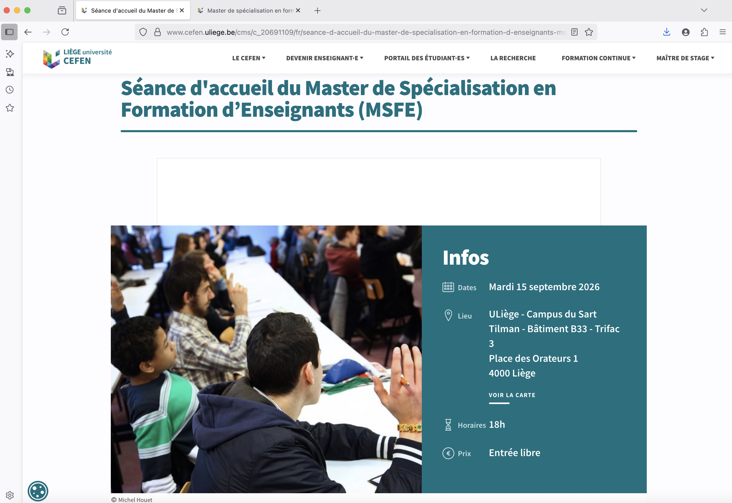

Slide 23
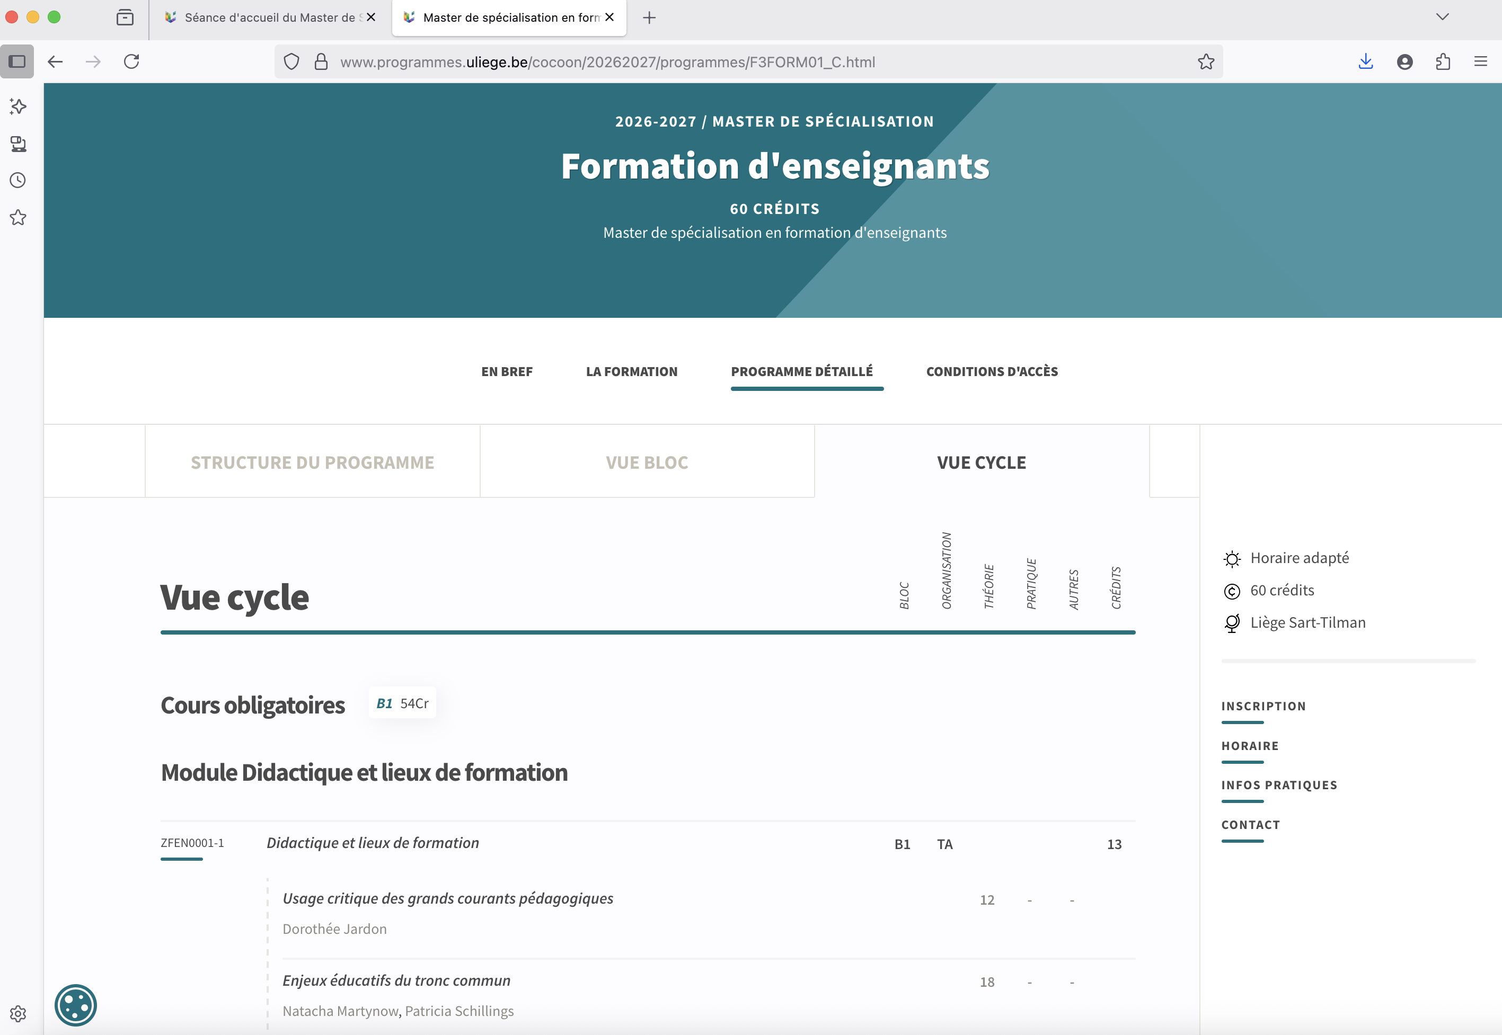
Période et
clôture des inscriptions
Engagement pédagogiques
Horaires

Slide 24
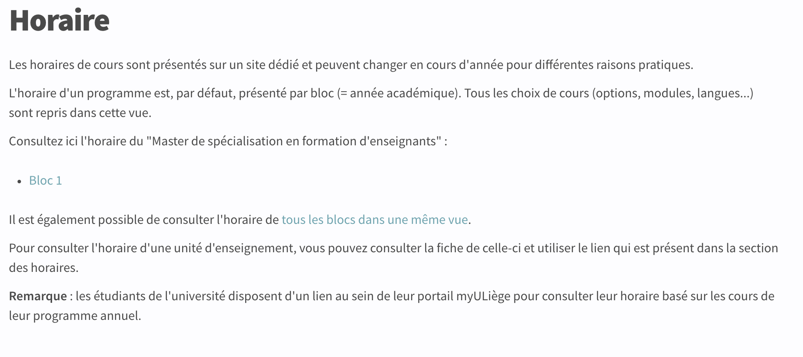
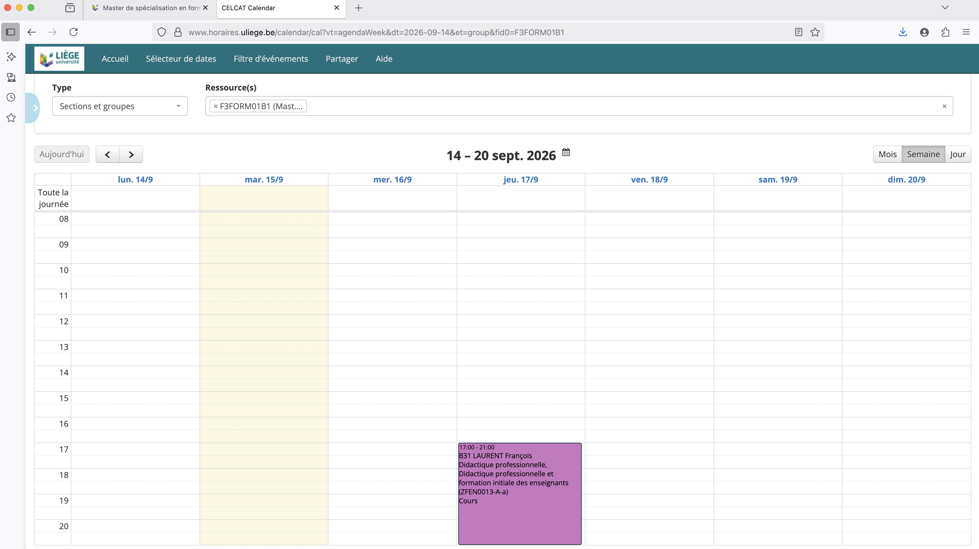
Horaires et lieux

Slide 25
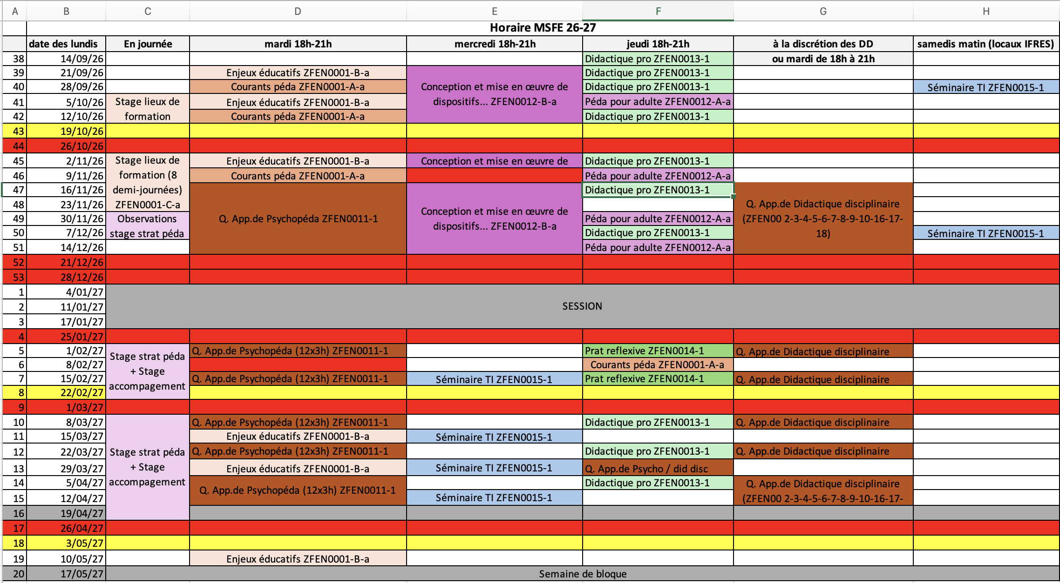

Slide 26
Possibilité d’allègement
en 2 ans

Slide 27
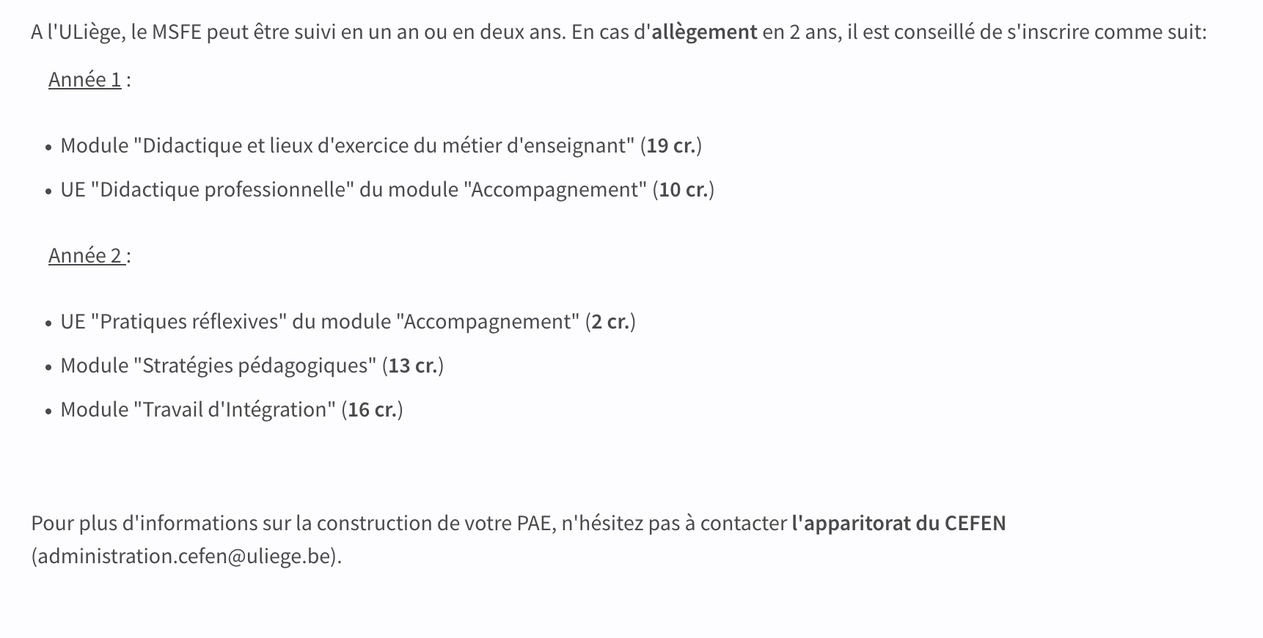
PAE et possibilité d’étalement sur deux ans

Slide 28
Conseil des études MSFE
  Conseil des études du CEFEN
  Choix de deux délégué.es étudiant.es

Slide 29


Belle année à tou.tes

